Slide 1
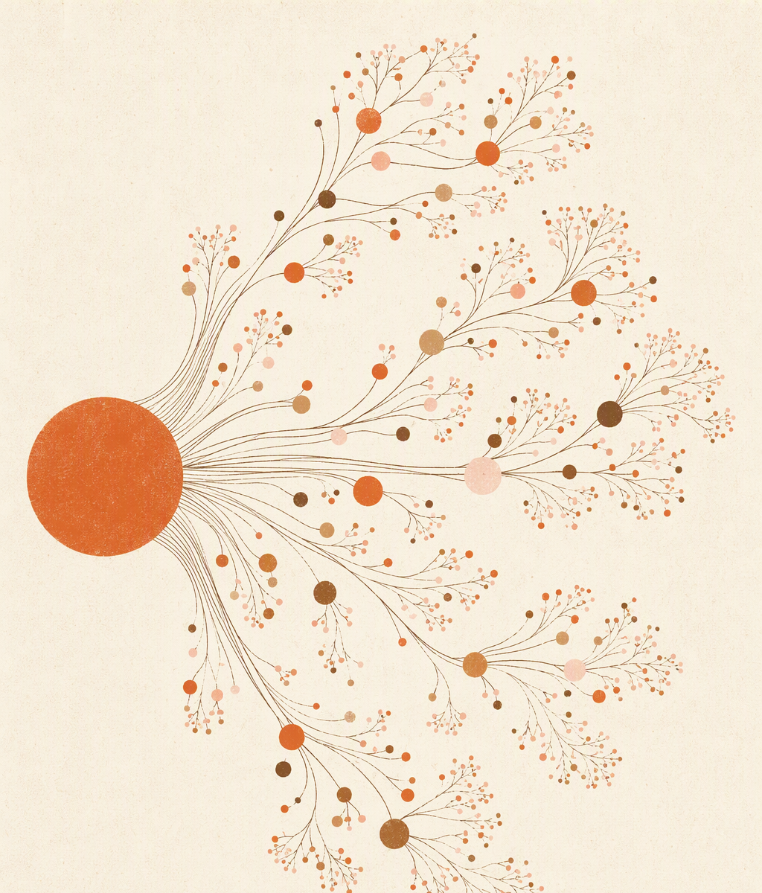
大数据项目汇报 · 计算机专业
开源 AI 模型生态，
比你想的更"卷"
用 Spark 分析了 Hugging Face 上的 314 万个模型
一次可复现、可校验的大数据课程项目汇报
3,138,954
97.13 %
43,419
去重模型总数（个）
Top-1% 模型下载占比 · 近 30 天
最大底座直接派生数
汇报人：XXX ｜ 课程：大数据技术基础 ｜ 2026 年 X 月
数据来源：Hugging Face 官方数据集 cfahlgren1/hub-stats，固定提交版本 · SHA-256 校验通过

Slide 2
00 | 目录
五个部分，从问题到结论
每个部分回答一个层面的问题，所有数字均可在结果清单中复核
01
研究问题
05
生态怎么涨起来的、下载有多集中、谁在 fork 谁、热度与什么相关
个部分 · 章节
02
数据与方法
05
314 万模型的来源与 4V 特征、Medallion 三层架构、可复现流水线
个研究问题 · RQ1–RQ5
03
踩坑记录
Windows 上跑 Spark 的七个坑，以及算法正确性如何验证
07
04
实验结果
个踩过的坑 · 全部有解法
五个研究问题的量化答案，以及扩展性 benchmark 的边界
05
创新与总结
四条创新点、五条局限声明，以及一句话总结
阅读路径：章节标签 → 结论式标题 → 依据副标题 → 正文证据 → 底部一行结论
02

Slide 3
01 | 研究问题
模型数量在暴涨，但没人系统算过三笔账
Hugging Face 模型数已超 314 万且仍在增长，规模堪比 GitHub 的仓库量级
三个没人算过的现象
头部独大
极少数模型拿走绝大多数下载，但到底多集中，没人给出过精确数字
互相 fork
模型像 GitHub 仓库一样互相派生，微调、量化、合并，谱系长什么样没人画过
冷热不均
不同任务类型的生态差异很大，但缺少同口径的横向比较
年度新增模型数（万个）｜按模型创建年份统计；2025 年为快照时点当年数据，非完整自然年
GitHub 有 314 万个仓库，Hugging Face 有 314 万个模型——规模到了，量化分析还缺位，这正是本项目要做的
03

Slide 4
01 | 研究问题
五个研究问题：从描述生态，到解释热度
特别说明：RQ4 做的是"关联"分析，不是"预测未来"的下载量
编号 | 研究问题 | 大白话 | 方法
RQ1 | 生态演化 | 模型怎么一年年涨起来的？ | 时间序列统计
RQ2 | 注意力分配 | 下载有多"贫富不均"？ | 集中度 / 长尾分析
RQ3 | 谱系网络 | 谁在 fork 谁？谱系长啥样？ | 图算法（GraphFrames）
RQ4 | 热度关联 | 哪些属性跟"火"有关系？ | 机器学习（MLlib）
RQ5 | 任务差异 | 不同任务类型的生态差在哪？ | 分组对比
注：RQ4 的建模目标为 log1p(下载量) 的同期关联；全部结果可由 results_manifest.json 逐一复核
五个问题共用同一份数据、同一条流水线——方法不同，口径一致
04

Slide 5
02 | 数据与方法
314 万个模型，一份可校验的官方快照
数据源：Hugging Face 官方数据集 cfahlgren1/hub-stats，固定提交版本，SHA-256 校验通过
VOLUME · 大
VARIETY · 杂
VELOCITY · 快
VERACITY · 脏
3,138,954
4 种结构
30 天
65.6 %
去重后的模型总数（个）；源文件 1.49 GiB parquet
数字 + 嵌套 struct + 标签数组 + 底座关系字段
带"近 30 天下载"滚动窗口，数据天天在变
任务标签缺失率；底座关系另缺 71.7%，显式标出单独算
入库口径
3,138,959 原始行 → 3,138,954 去重后行
去重仅剔除 5 行重复记录；缺失字段不参与横向比较，单独披露
够大、够杂、够快、也够脏——正是一份适合 Spark 的数据
05

Slide 6
02 | 数据与方法
Medallion 三层架构：原料、洗切配、成品
每一步都能单独验证，出错能定位到具体哪一层
技术栈
Bronze · 原料
原始 parquet 入库，3,138,959 行——"刚买的食材，原样入库"
PySpark 4.2.0
ETL 与统计计算主力
GraphFrames 0.12.3
93 万节点图算法
Silver · 洗切配
去重 + 展开标签/血缘：主表 3,138,954 行
MLlib
热度关联建模
Python 3.11 · Java 17
运行环境
Gold · 上桌成品
7 张分析表 + 集中度统计表
为什么分层：每一层的输出都是磁盘上的表，单独可验、单独可重跑——出错时能立刻定位到哪一层出了问题
Silver 层另产出两张展开表：标签 2,063 万行、血缘边 92 万条；层间只靠文件交接，可逐层重跑
从 3,138,959 行原始数据到 7 张成品分析表，中间每一步都落盘可查
06

Slide 7
02 | 数据与方法
34 个脚本串成一条链，一条命令从头跑到尾
单一结果清单驱动所有交付物——报告、图表、看板的数字绝不打架
34
01
02
03
04
个 Python 脚本串成完整流水线
下载与校验
ETL 清洗
分析与出图
清单与检查
固定提交版本下载，SHA-256 校验通过才入库
去重、展开标签与血缘，进入 Silver 层
5 个研究问题 + 图算法 + benchmark，产出图表
生成 results_manifest.json，跑 114 项一致性检查
01
条命令即可从头跑到尾，全链可复现
链条全貌：下载 → ETL → 验证 → 5 个分析 → 图算法 → 出图 → 结果清单 → 一致性检查；Spark 与 pandas 两条引擎的结果分目录隔离，互不覆盖
所有交付物由同一份结果清单驱动——换一个数字，只需重跑一条命令
07

Slide 8
03 | 踩坑记录
七个坑，每个都留下了可复用的解法
按出现顺序排列；其中第 1、3、4 个坑在下一页展开细讲
Windows 缺 winutils.exe
→ 换纯 Java 的 BareLocalFileSystem
93 万节点的图跑不动
→ 拆脚本 + 看门狗监控 + 断点续跑
新数据源 Schema 变了
→ 写适配层，把字段类型统一收口
ML 评估泄漏
→ 先切训练/测试集，再碰任何统计
时区陷阱
→ 全局锁 UTC，杜绝跨月错位
32GB 内存不够
→ 按数据规模动态调整并行度
全局排序卡死
→ 改用频数表降维，绕开单分区 shuffle
共同经验：坑大多不在算法，而在环境与口径——先把运行环境和统计口径钉死，再谈分析
七个坑全部解决并写进流水线——下一次重跑，一个都不会再踩
08

Slide 9
03 | 踩坑记录
Windows 上跑 Spark：一个连开关都没有的坑
反编译源码确认：core-default.xml 里没有关闭权限检查的开关，只能换文件系统
坑在哪
三条解法
RawLocalFileSystem.setPermission 在 Windows 上只有两条路：装 hadoop.dll，或装 winutils.exe——两条都依赖原生组件。
翻遍 core-default.xml 找不到关闭它的开关，反编译源码后确认：这个检查在 Windows 上绕不过去，只能换实现。
01
换 BareLocalFileSystem
纯 Java 实现，setPermission 直接空操作，不再依赖任何原生组件
02
时区全局锁 UTC
会话、JVM、解析三层统一锁死 UTC，跨月统计不再错位
连带牵出两个并发坑：
· 时区不统一——23 点 UTC 的记录会被本地时区推到下个月；
· 全局排序——单分区 shuffle 直接卡死整个任务。
03
排序改查表
先聚合出频数表、再查表还原排名——绕开单分区 shuffle，结果仍精确
环境问题的答案往往在源码里——与其找开关，不如换实现
09

Slide 10
03 | 踩坑记录
Gini 不用近似：三种口径互相验到浮点误差级
56 项契约测试 + 114 项一致性检查全部通过，数字才敢写进报告
验证项 | 口径 | 结果
Gini 系数 | 频数加权秩公式，精确计算、非采样近似 | 三种独立口径一致
口径交叉验证 | 原始明细 / 频数表 / 独立重算 | 最大偏差 ≤ 4.4e-16
下载口径 | 近 30 天 vs 历史累计，相差 27 倍 | 严格区分，绝不混用
流水线检查 | 契约测试 + 全链路一致性检查 | 56 项 ✓ / 114 项 ✓
4.4e-16
三种独立口径的最大偏差，浮点误差级
56 项
契约测试：每个分析脚本的输出格式与取值范围
114 项
注：4.4e-16 为双精度浮点误差的量级——三种算法在数学上完全等价；两种下载口径任何一页都不混用
一致性检查：跨表、跨图、跨报告的数字对齐
精确公式 + 三重验证 + 全链路检查——每个数字都经得起追问
10

Slide 11
04 | 实验结果 · RQ1
生态一年比一年热，2024 年 9 月达到峰值
按模型创建时间统计；首月存在时间戳异常，只作观测现象、不作解释
峰值月 · 2024-09
125,030
单月新增模型数（个），全时段最高
11 倍
2025 年新增规模相对 2022 年的倍数（110 万 vs 10 万）
诚实交代：任务标签缺失 65.6%；演化结论基于全量模型，不依赖标签字段
年度新增模型数（万个）｜2025 年为快照时点当年数据；峰值月为 2024-09
10 万 → 31.8 万 → 74 万 → 110 万——四年涨了 11 倍，且仍在加速
11

Slide 12
04 | 实验结果 · RQ2
1% 的模型，拿走了 97% 的下载
近 30 天口径；严谨声明：只描述长尾形态，不宣称一定服从幂律
43 %
97.13%
的模型近 30 天零下载——"辛苦上传了模型，结果没人下"
2.87%
比"二八定律"还狠，
这是"一九九八"。
——1% 对 99%，97% 对 3%
口径 | Gini 系数 | Top-1% 份额
近 30 天下载 | 0.995 | 97.13%
历史累计下载 | 0.998 | 98.70%
注：上图 Top-1% 份额 97.13% vs 其余 99% 仅 2.87%；Gini 由频数加权秩公式精确计算
Gini 0.995–0.998，注意力集中程度远超绝大多数互联网内容生态
12

Slide 13
04 | 实验结果 · RQ3
93 万节点的 fork 图谱：一个祖师爷，四万多个 fork
血缘边严格保留方向与语义（微调 / 适配器 / 量化 / 合并），外部父模型完整保留
919,839 条血缘边
finetune
四种关系：finetune / adapter / quantized / merge
931,066 个节点
FLUX.1-dev
43,419 个直接派生
adapter
去重并集——"底座数＋衍生数"直接相加会重复算 4 万多个
42,890 个连通分量
quantized
图算法 6 步全跑完：连通分量、双向 PageRank、标签传播
merge
126,431 个社区
谱系子图示意：中心底座 + 四类派生关系（示意非全量，全图 93 万节点）
标签传播算法识别出的模型群落
谱系高度中心化——FLUX.1-dev 一个底座直接派生 43,419 个模型
13

Slide 14
04 | 实验结果 · RQ4
标签数量与热度关联最强——但关联不是因果
目标：预测 log1p(下载量)；先切训练/测试（seed=42，零交集），绝不拿测试题练手
三个模型对比 · 测试集 R²
模型 | R²（测试集）
RandomForest | 0.663
GBT | 0.631
LinearRegression | 0.418
树模型明显优于线性模型——热度与属性的关系不是简单的线性放大；0.663 意味着仍有约三分之一方差无法由这些属性解释
RandomForest 特征重要性（归一化）｜标签数量的重要性约为第二名"用什么库"的 2.1 倍
诚实定位：点赞和下载是同一时刻的数据——重要性 ≠ 因果 ≠ 预测
RandomForest R²=0.663 为最佳——标签数量是热度的最强关联特征，但仅此是关联
14

Slide 15
04 | 实验结果 · RQ5
56 个任务同口径对比，缺失标签单独报告
每个任务独立计算下载集中度、零下载率、底座覆盖率——冷热差异由此量化
维度 | 口径 | 规模 / 处理
已标注任务 | 按任务标签分组 | 56 个
满足可比性 | 样本量与统计口径达标 | 50 个
对比指标 | 各任务独立计算 | 集中度 / 零下载率 / 底座覆盖率
缺失标签 | unknown 单独报告、不参与比较 | 占 65.6%
56 个
已标注任务类型总数
50 个
满足可比性、进入横向对比的任务
注：缺失标签体量巨大（约三分之二），若混入比较会污染所有任务的指标——因此单独成组披露
03 项指标
集中度、零下载率、底座覆盖率，刻画任务生态的冷热
同一套口径、同一批指标——任务之间的冷热差异第一次可以横向比较
15

Slide 16
04 | 实验结果 · 扩展性
107 组实验、321 次计时，边界先说清楚
单机多核实验，不代表集群结论；计时均为缓存热态
107 个测量组合
算子 × 规模 × 参数的全组合覆盖
321 次计时执行
每组另有 1 次不计时预热，避免冷启动干扰
边界声明
· 单机多核实验，结论不外推到集群
· 计时是缓存热态，不含首次加载
· 子集严格嵌套，构成完全一致
规模扫描的四档嵌套子集｜10% ⊂ 25% ⊂ 50% ⊂ 100%，只差数据量、不差样本构成
benchmark 的价值不在数字本身，而在把结论的适用边界钉死
16

Slide 17
05 | 创新与总结
四条创新点，全部落在"可复现"上
每一条都能从代码与结果清单中复核，不是口头声明
01
频数加权 Gini 精确口径
先数频数再算 Gini——绕开全局排序的性能陷阱，结果仍然是精确值而非采样近似
02
谱系边语义严格保留
派生方向不搞反、关系类型不抹平，连数据集之外的外部父模型也完整留在图里
03
GraphFrames 与 Spark 双轨 + 断点续跑
逐步骤落盘、看门狗监控，93 万节点的长任务能断点续跑，每步耗时如实记录
04
单一结果清单驱动所有交付物
一个 results_manifest.json 作为唯一数据源，报告、图表、看板的数字全部对齐
四条创新点共同回答一个问题——大作业的成果，别人能不能一键复现
17

Slide 18
05 | 创新与总结
五条局限，抢在被问之前先说出来
诚实声明：结论的边界和数据的边界同样重要
快照性质
只含还公开可见的模型——已删除的看不到了，早期月份绝对量因此偏低
字段缺失
任务标签缺 65.6%、底座关系缺 71.7%——相关结论只覆盖已标注的部分
关联非预测
RQ4 是同期关联分析——不能拿来预测某个模型未来会不会火
单机边界
扩展性实验是单机多核环境——结论不外推到集群部署
热度 ≠ 质量
下载量只是注意力指标——全文没有一处用"质量"来形容热度
这些局限写进了交付物的每一处对应位置——读报告的人不需要翻到最后一页才知道边界在哪
把局限写在明处，结论反而更站得住
18

Slide 19
05 | 创新与总结
五个问题，五个答案
所有数字均可在 results_manifest.json 中逐一复核
RQ1
生态演化——2024-09 达峰，单月新增 125,030 个模型，四年涨 11 倍
RQ2
注意力集中——Gini ≈ 0.995–0.998，Top-1% 拿走 97%+ 的下载，43% 模型零下载
RQ3
谱系网络——以 FLUX.1-dev 等底座为中心：93 万节点、92 万条边、12.6 万个社区
RQ4
热度关联——标签数量是最强关联特征（0.413），最佳模型 R²=0.663
RQ5
任务差异——56 个任务同口径对比，冷热不均；缺失标签单独报告
用 Spark 把 314 万行数据，做成一套可复现、可校验的分析。
五个答案背后是同一套方法——精确口径、双重验证、诚实声明
19

Slide 20
06 | 致谢 · Q&A
谢谢大家，欢迎提问
313.9 万
0.995
43,419
0.663
114 项
去重模型数
Gini · 近 30 天
最大底座直接派生
最佳 R²
一致性检查通过
汇报人：XXX ｜ 计算机科学与技术专业 · 大二
联系方式：xxx@xxx.edu.cn ｜ 课程：大数据技术基础
本页数字速查：数据量 · Gini · 最大底座 · 最佳 R² · 一致性检查

